Slide 1
基于贝叶斯推理的汉语双音节词语义推测
指导教师：张志旺
计本1502 郝轩廷

Slide 2
双音节词问题
字的词素义标记：大类（WB），中类（WM），小类（WS）
字的词性标记：大类（PosB），小类（PosS）
由两个字构成的双音节词的词义标记：大类（TWB），中类（TWM），小类（TWS）

Slide 3
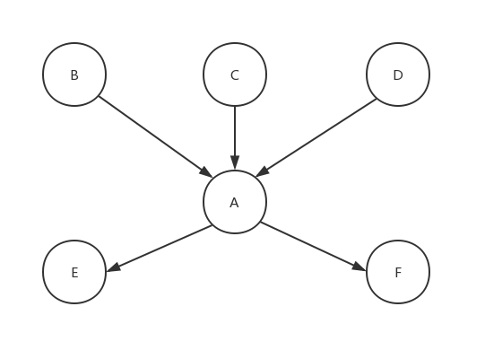
贝叶斯网络
1.一个DAG（有向无环图）表达属性间的依赖关系，且满足马尔可夫性
2.每个属性结点都要有一个条件概率表

Slide 4
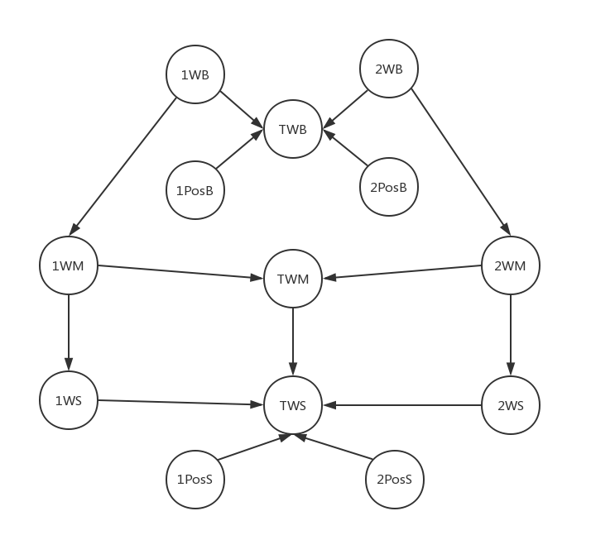
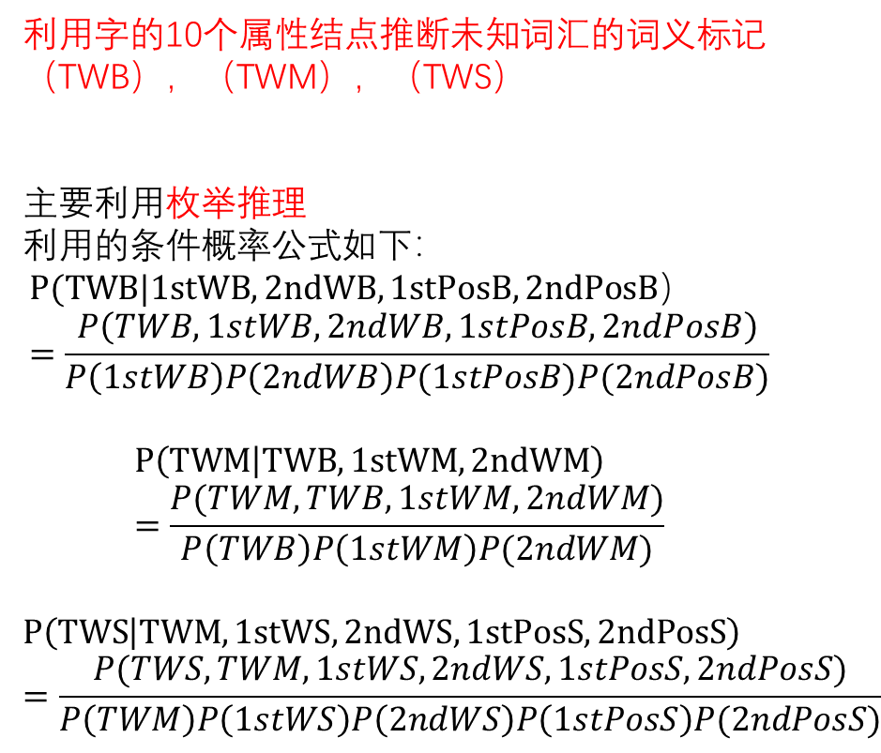
基于双音节词的贝叶斯网络
利用字的10个属性结点推断未知词汇的词义标记（TWB），（TWM），（TWS）
主要利用枚举推理
利用的条件概率公式如下：
$$P(TWB|1stWB,2ndWB,1stPosB,2ndPosB）=\frac{P\left(TWB,1stWB,2ndWB,1stPosB,2ndPosB\right)}{P\left(1stWB\right)P\left(2ndWB\right)P(1stPosB)P(2ndPosB)}$$
$$P\left(TWM | TWB,1stWM,2ndWM\right)=\frac{P(TWM,TWB,1stWM,2ndWM)}{P\left(TWB\right)P\left(1stWM\right)P(2ndWM)}$$
$$P\left(TWS | TWM,1stWS,2ndWS,1stPosS,2ndPosS\right)=\frac{P(TWS,TWM,1stWS,2ndWS,1stPosS,2ndPosS)}{P\left(TWM\right)P\left(1stWS\right)P\left(2ndWS\right)P\left(1stPosS\right)P(2ndPosS)}$$

Slide 5
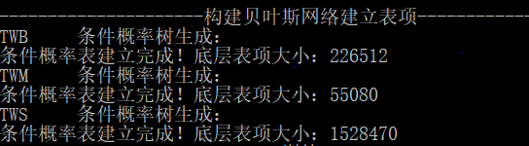
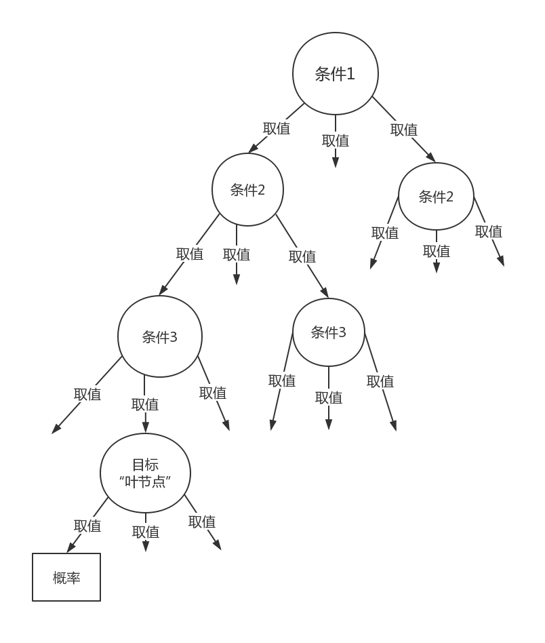

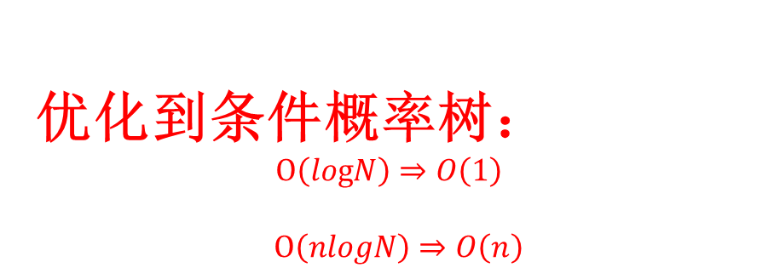
高效数据结构设计（基于条件概率表）
约束数据量：
属性个数为n
属性的取值数为N
map<vector<string>,{概率, map<string,概率>}>
二级map的查找$速度:$
$$O\left(logN^{n}\right)=O\left(nlogN\right)$$
优化到条件概率树：
$O\left(logN\right)⇒O\left(1\right)$
$$O\left(nlogN\right)⇒O\left(n\right)$$

Slide 6
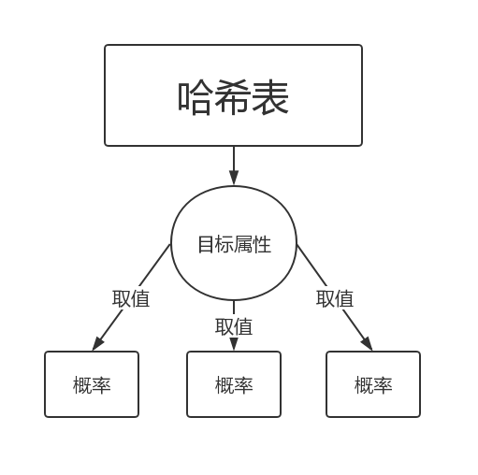
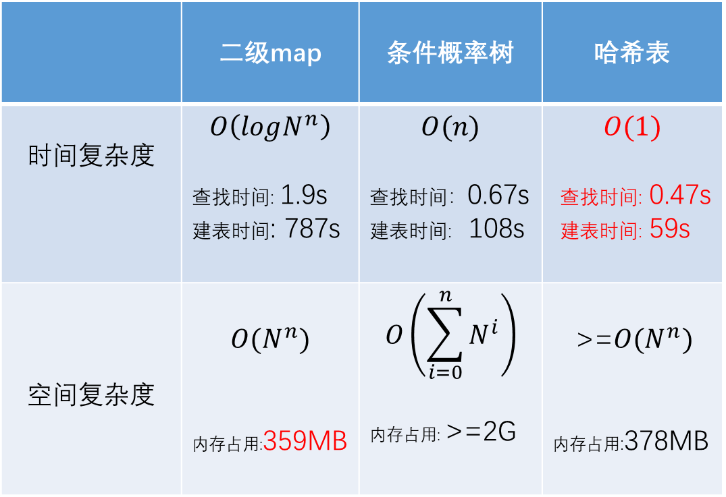
高效数据结构设计（基于条件概率表）
 | 二级map | 条件概率树 | 哈希表
时间复杂度 | $$O\left(logN^{n}\right)$$ 查找时间: 1.9s 建表时间: 787s | $$O(n)$$ 查找时间：0.67s 建表时间: 108s | $$O(1)$$ 查找时间: 0.47s 建表时间: 59s
空间复杂度 | $$O(N^{n})$$ 内存占用:359MB | $$O\left(\sum_{i=0}^{n}{N^{i}}\right)$$ 内存占用: >=2G | >=$O(N^{n})$ 内存占用:378MB

Slide 7
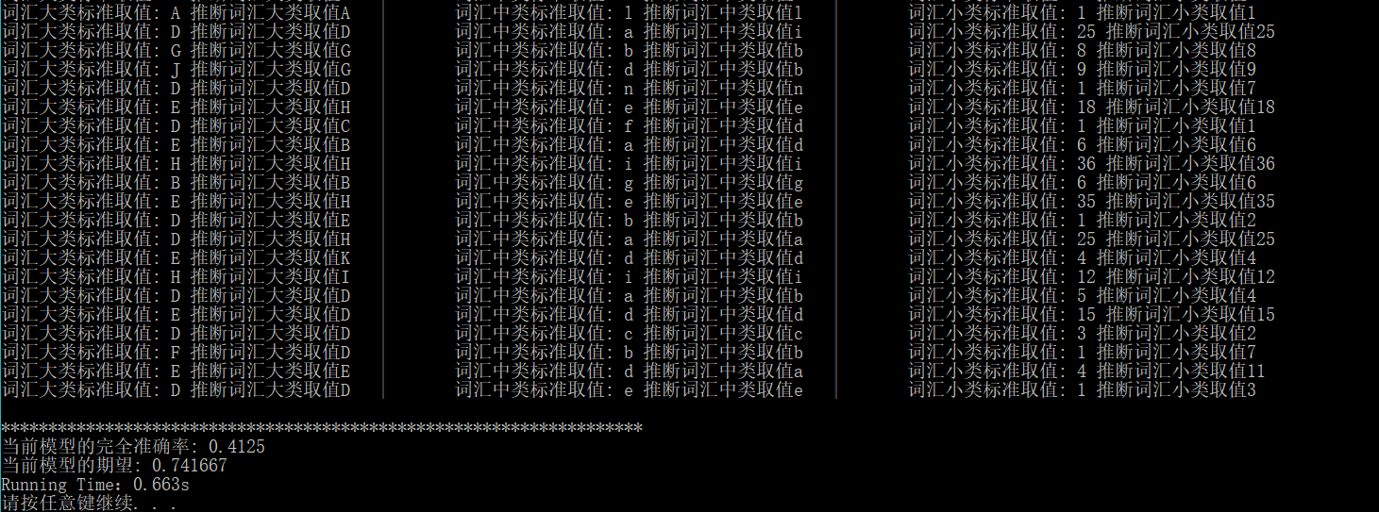
相关实验结果.（基于800个样本推断）

Slide 8
扩展
基于数据自学习贝叶斯网络
基于贝叶斯网络进行推理

Slide 9
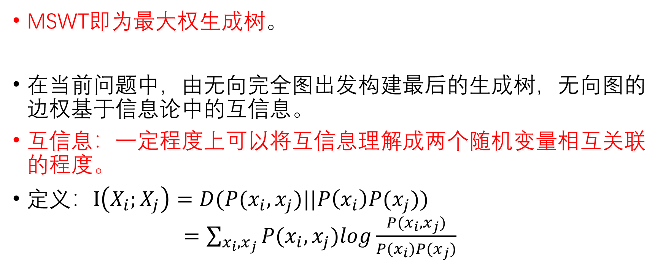
自学习贝叶斯网络.MSWT
MSWT即为最大权生成树。
在当前问题中，由无向完全图出发构建最后的生成树，无向图的边权基于信息论中的互信息。
互信息：一定程度上可以将互信息理解成两个随机变量相互关联的程度。
定义：$I\left(X_{i};X_{j}\right)=D(P(x_{i},x_{j})||P\left(x_{i}\right)P(x_{j}))$
$=\sum_{x_{i},x_{j}}{P(x_{i},x_{j})log\frac{P(x_{i},x_{j})}{P(x_{i})P(x_{j})}}$

Slide 10
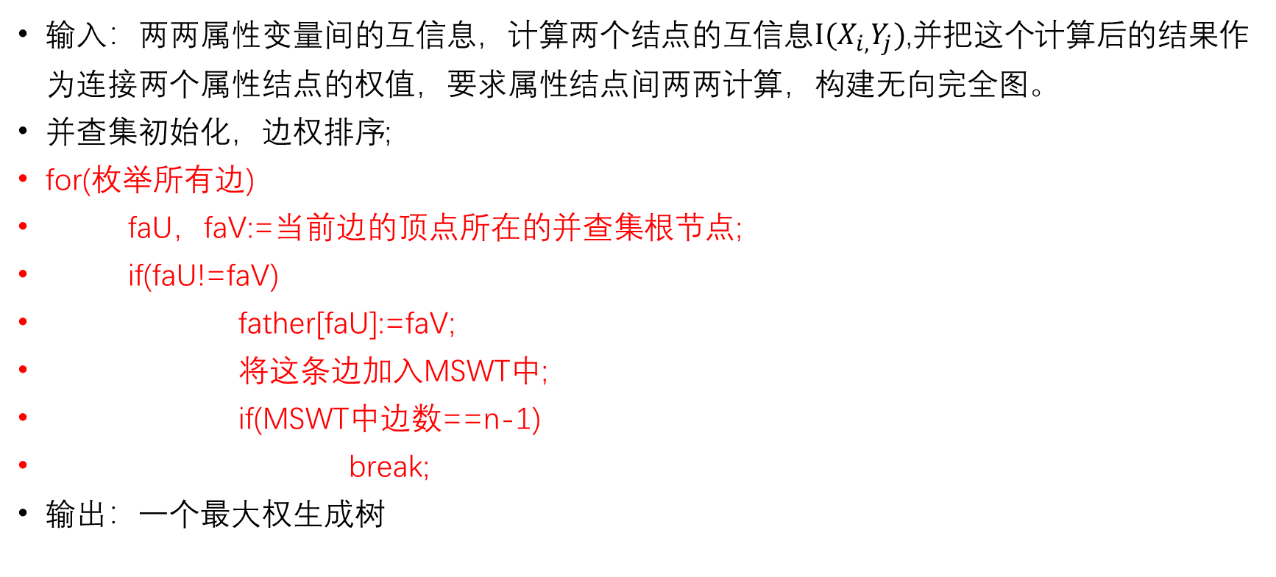
MSWT.算法描述
输入：两两属性变量间的互信息，计算两个结点的互信息$I(X_{i,}Y_{j})$,并把这个计算后的结果作为连接两个属性结点的权值，要求属性结点间两两计算，构建无向完全图。
并查集初始化，边权排序;
for(枚举所有边)
faU，faV:=当前边的顶点所在的并查集根节点;
if(faU!=faV)
father[faU]:=faV;
将这条边加入MSWT中;
if(MSWT中边数==n-1)
break;
输出：一个最大权生成树

Slide 11
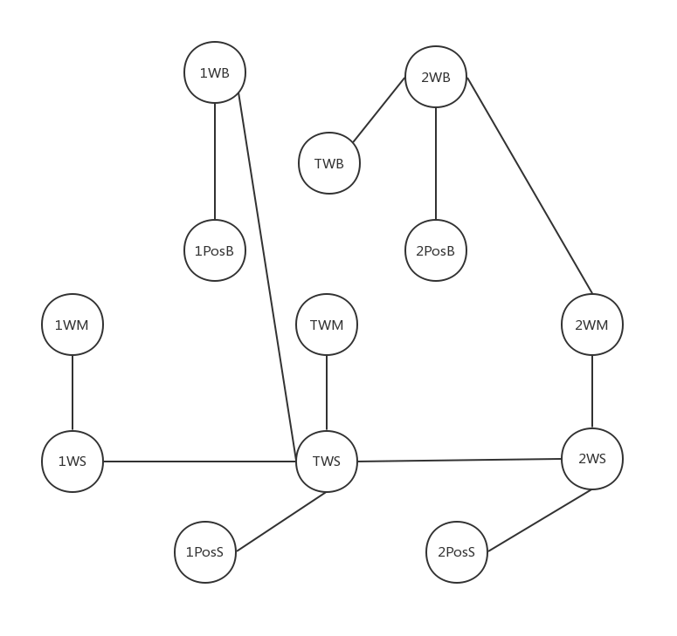
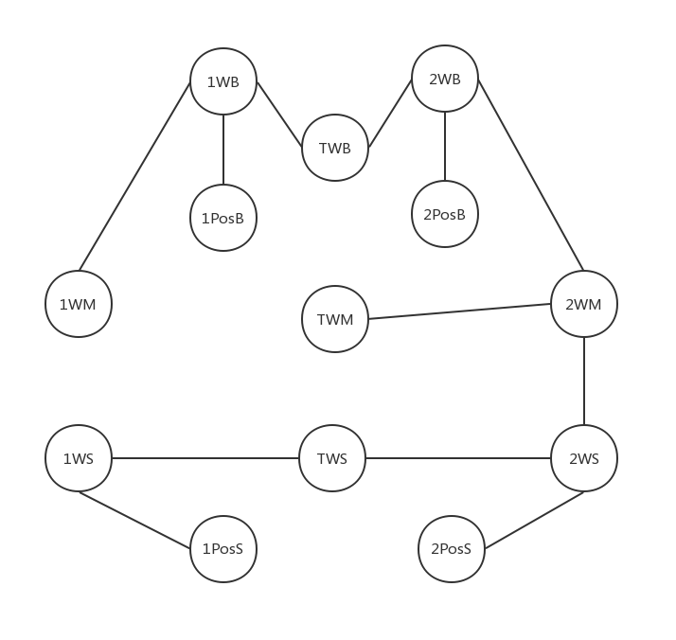
MSWT.实验结果（构建的MSWT）
基于80个样本构成的MSWT
基于800个样本构成的MSWT

Slide 12
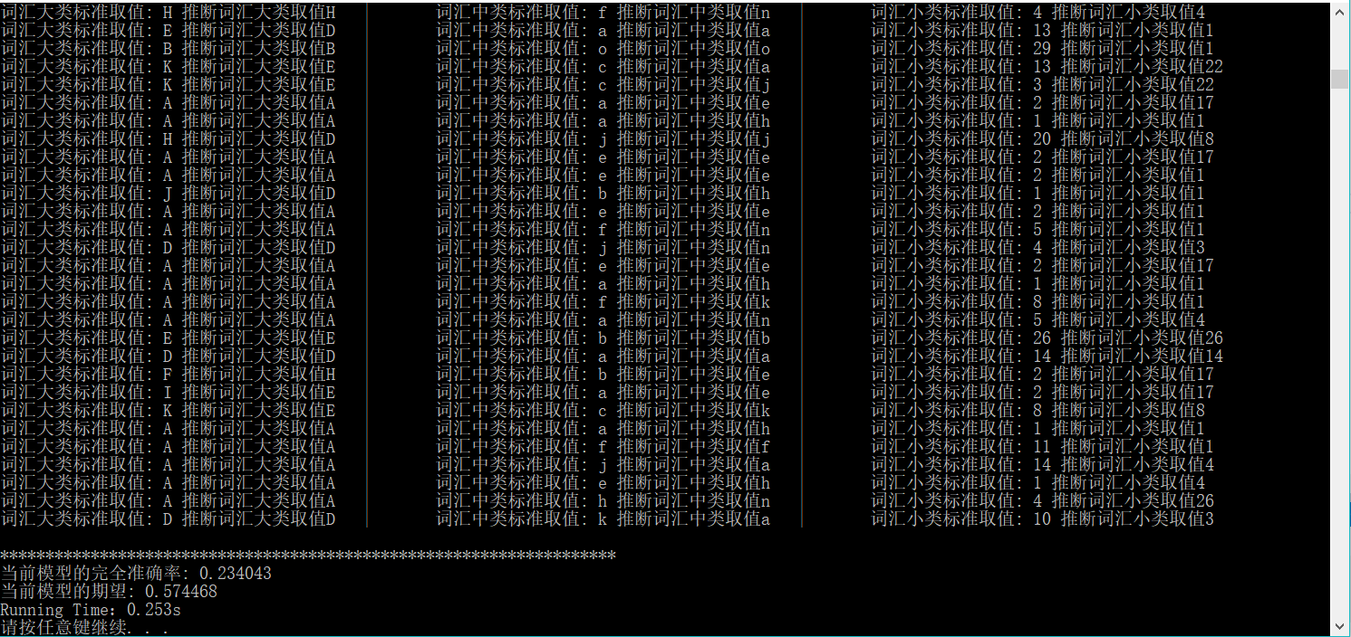
MSWT.实验结果（基于800个样本推断）

Slide 13
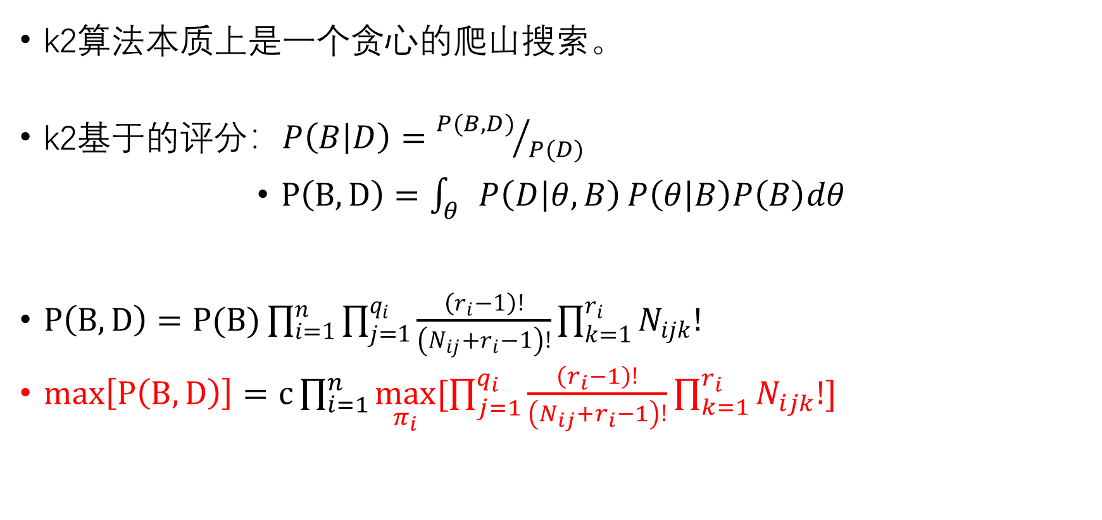
自学习贝叶斯网络.k2
k2算法本质上是一个贪心的爬山搜索。
k2基于的评分：$P\left(B | D\right)={P(B,D)}/{P(D)}$
$P\left(B,D\right)=\int_{θ}{P\left(D | θ,B\right)}P\left(θ | B\right)P\left(B\right)dθ$
$P\left(B,D\right)=P(B)\prod_{i=1}^{n}{\prod_{j=1}^{q_{i}}{\frac{\left(r_{i}−1\right)!}{\left(N_{ij}+r_{i}−1\right)!}}\prod_{k=1}^{r_{i}}{N_{ijk}!}}$
$\max\left[P\left(B,D\right)\right]=c\prod_{i=1}^{n}{\max_{π_{i}}{[\prod_{j=1}^{q_{i}}{\frac{\left(r_{i}−1\right)!}{\left(N_{ij}+r_{i}−1\right)!}}\prod_{k=1}^{r_{i}}{N_{ijk}!}]}}$

Slide 14
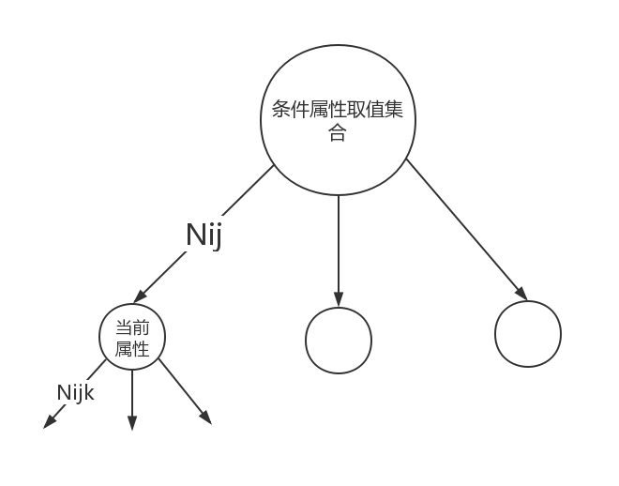
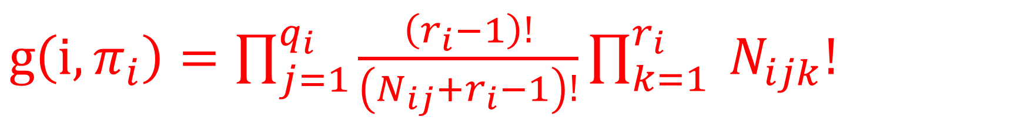
$g\left(i,π_{i}\right)=\prod_{j=1}^{q_{i}}{\frac{\left(r_{i}−1\right)!}{\left(N_{ij}+r_{i}−1\right)!}}\prod_{k=1}^{r_{i}}{ N_{ijk}!}$

Slide 15
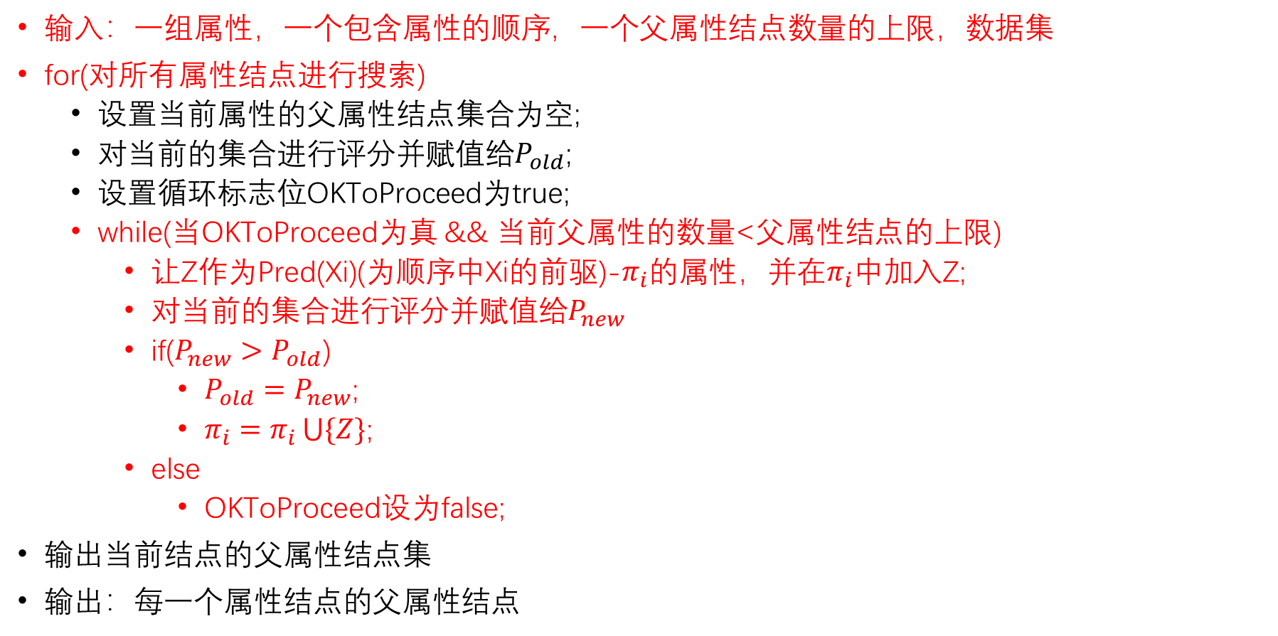
k2.算法描述
输入：一组属性，一个包含属性的顺序，一个父属性结点数量的上限，数据集
for(对所有属性结点进行搜索)
设置当前属性的父属性结点集合为空;
对当前的集合进行评分并赋值给$P_{old}$;
设置循环标志位OKToProceed为true;
while(当OKToProceed为真 && 当前父属性的数量<父属性结点的上限)
让Z作为Pred(Xi)(为顺序中Xi的前驱)-$π_{i}$的属性，并在$π_{i}$中加入Z;
对当前的集合进行评分并赋值给$P_{new}$
if($P_{new}>P_{old}$)
$P_{old}=P_{new}$;
$π_{i}=π_{i}\bigcup{\{Z\}}$;
else
OKToProceed设为false;
输出当前结点的父属性结点集
输出：每一个属性结点的父属性结点

Slide 16
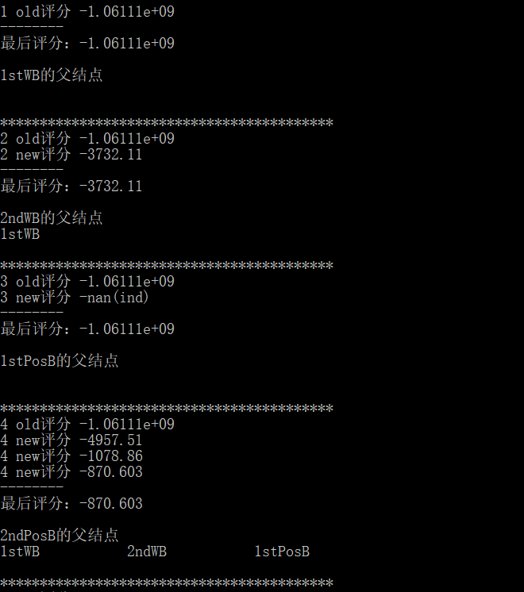
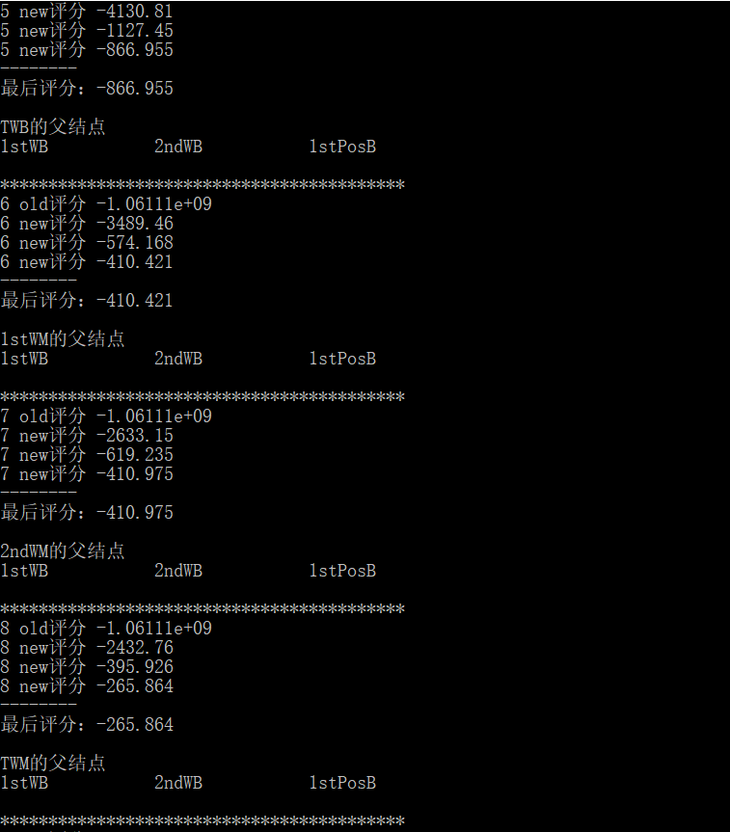
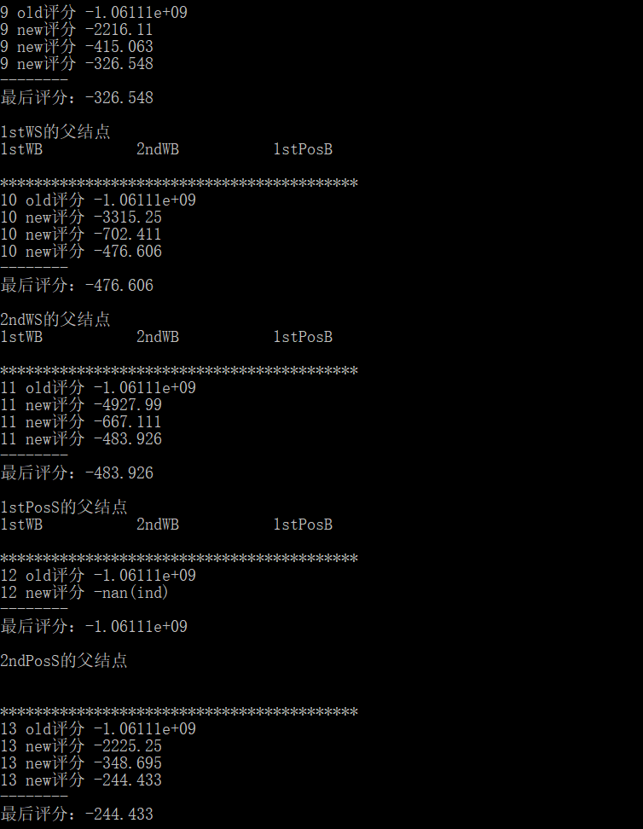
k2.实验结果

Slide 17

自学习贝叶斯网络.k2+模拟退火
$$\max\left[P\left(B,D\right)\right]=c\prod_{i=1}^{n}{}\max_{π_{i}}{[\prod_{j=1}^{q_{i}}{\frac{\left(r_{i}−1\right)!}{\left(N_{ij}+r_{i}−1\right)!}}\prod_{k=1}^{r_{i}}{N_{ijk}!}]}$$

Slide 18
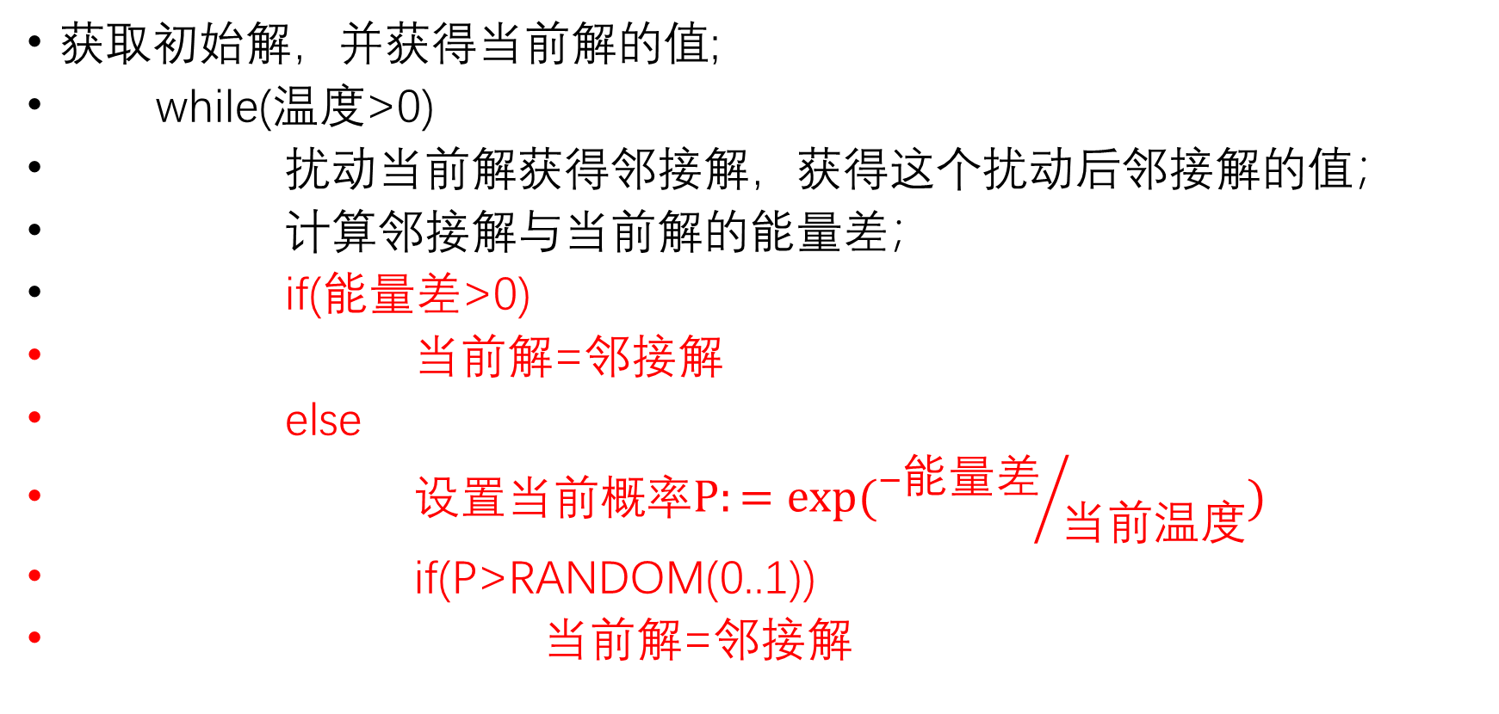
模拟退火.算法描述
获取初始解，并获得当前解的值;
while(温度>0)
扰动当前解获得邻接解，获得这个扰动后邻接解的值；
计算邻接解与当前解的能量差；
if(能量差>0)
当前解=邻接解
else
设置当前概率$P:=exp({−能量差}/{当前温度})$
if(P>RANDOM(0..1))
当前解=邻接解

Slide 19
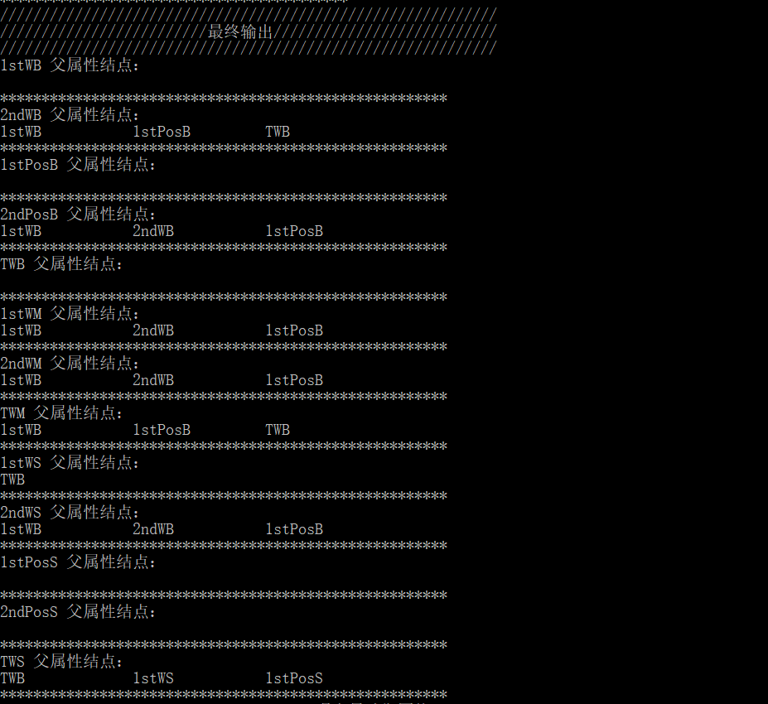
k2+模拟退火.实验结果

Slide 20
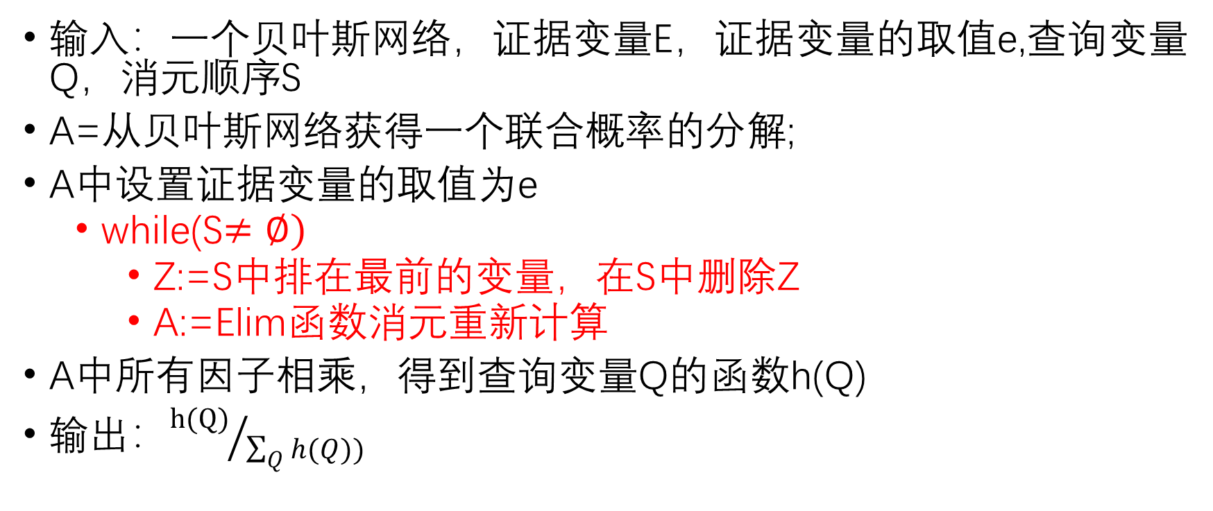
推理：精确推理（基于MSWT）
输入：一个贝叶斯网络，证据变量E，证据变量的取值e,查询变量Q，消元顺序S
A=从贝叶斯网络获得一个联合概率的分解;
A中设置证据变量的取值为e
while(S$≠∅)$
Z:=S中排在最前的变量，在S中删除Z
A:=Elim函数消元重新计算
A中所有因子相乘，得到查询变量Q的函数h(Q)
输出：${h(Q)}/{\sum_{Q}{h(Q)})}$

Slide 21
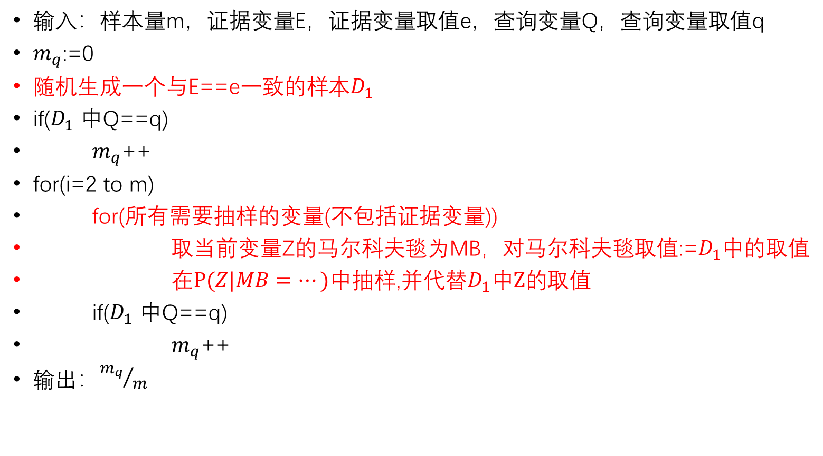
推理：随机推理.吉布斯采样法（基于MSWT）
输入：样本量m，证据变量E，证据变量取值e，查询变量Q，查询变量取值q
$m_{q}$:=0
随机生成一个与E==e一致的样本$D_{1}$
if($D_{1}$ 中Q==q)
$m_{q}$++
for(i=2 to m)
for(所有需要抽样的变量(不包括证据变量))
取当前变量Z的马尔科夫毯为MB，对马尔科夫毯取值:=$D_{1}$中的取值
在$P(Z|MB=…)$中抽样,并代替$D_{1}中Z的$取值
if($D_{1}$ 中Q==q)
$m_{q}$++
输出：${m_{q}}/m$

Slide 22
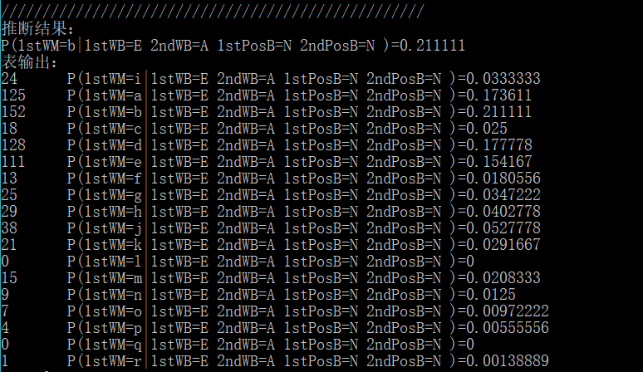
随机推理.实验结果

Slide 23
谢 谢 观 看！ 感谢批评与指正！

